Slide 1

2.2 Потребительское поведение
Выполнил:Чивиков А.В.
ФН2-81

Slide 2
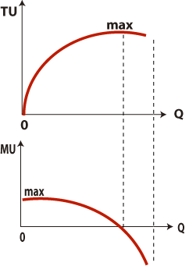
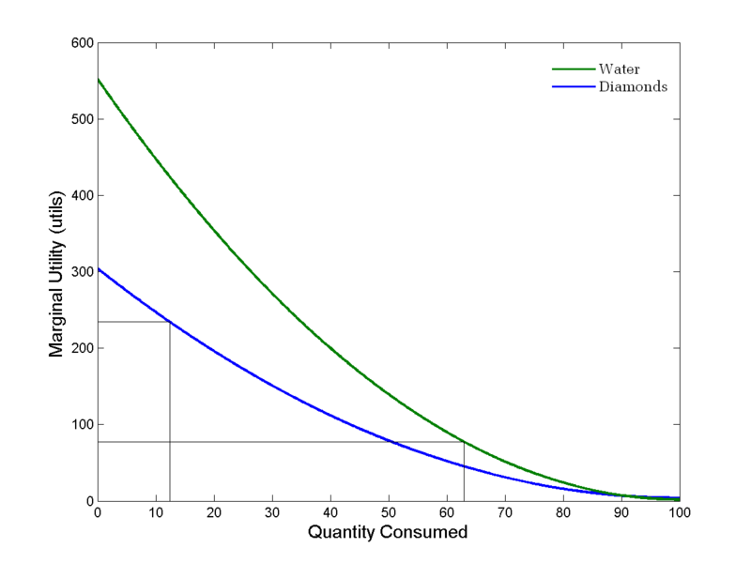
Полезность.
Способность блага удовлетворять потребность отдельного индивида.
Оценивается им с собственной субъективной позиции.
Общая полезность.
С позиции классической школы политической экономии-полезность для всего общества, человечества, с позиции маржиналистов-суммарная полезность набора благ в конкретной ситуации места и времени для конкретного потребителя.
Предельная полезность
Дополнительная полезность, которую получает потребитель от дополнительной единицы товара или услуги. Представляет собой наименьшую полезность последнего экземпляра из имеющегося набора благ.

Slide 3
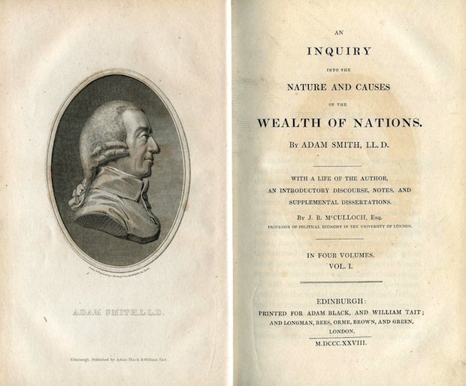
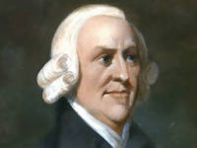
“Парадокс А. Смита”
“Почему полезная вода стоит так дорого, а неполезный алмаз так дешево?”, приводимый им в доказательство неприменимости категории полезности как основы ценообразования. По Смиту:”Общая полезность воды выше общей полезности алмазов!”
Теория предельной полезности показывает, что предельная полезность алмазов выше предельной полезности воды в связи с их большей редкостью, в конкретной же ситуацией место и времени вода может иметь большую предельную полезность.
Набор безразличия
Набор вариантов потребительского выбора, каждый из которых обладает одинаковой полезностью для конкретного потребителя.

Slide 4
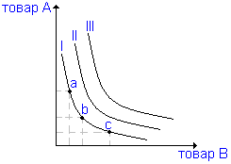
Карта кривых безразличия(карта изоквант)
Множество кривых безразличия для отдельного потребителя, отражающий различные уровни удовлетворения потребностей/уровень полезности/
посредствам наборов двух благ.
Предельная норма замещения(MRS, англ.-marginal rate of substitution)
Соотношение, в котором одно благо может быть заменено другим без изменения уровня полезности для потребителя. Отражает предельную степень готовности потребителя заменить один товар или услугу другим товаром или услугой, если при этом уровень удовлетворения потребностей остается неизменным(потребитель остается на той же кривой безразличия).
При равновесии потребителя каждый дополнительный рубль, затраченный на приобретение любого из благ, обеспечивает равную удовлетворенность, следовательно, при таких условиях потребитель может выбирать между благами и покупать более дешевый товар или услугу, трансформируя структуру потребления, в зависимости от изменения относительных цен и уровня собственного дохода.

Slide 5
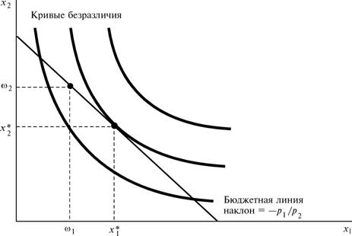
Бюджетная линия
Линия, графически отображающая множество наборов продуктов, приобретение которых требует одинаковых затрат. Это линия платежеспособных возможностей потребления для потребителя при данном уровне дохода и цен. Иначе, если отложить на оси абсцисс кол-во единиц одного товара, который можно купить на имеющиеся средства, а на оси ординат-то же самое для другого товара, то прямая линия, соединяющая указанные точки, покажет любую комбинацию этих двух товаров, которую можно купить за данную сумму денег.

Slide 6
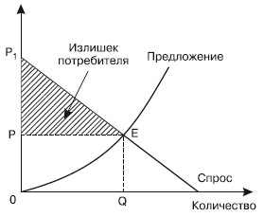
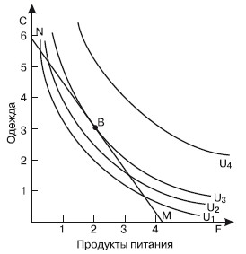
Излишек потребителя
Разница между той суммой денег, которую потребитель был бы согласен
уплатить и той суммой, которую он реально уплатил.
Равновесие потребителя
Состояние потребителя, при котором он покупает товары по данным ценам в
таких объемах, что расходует весь располагаемый доход и максимизирует полезность.
Условие равновесия потребительского выбора предполагает, что предельная полезность одного товара равна предельной полезности другого товара для последней единицы каждого приобретенного блага или последний рубль затраченный на любой из товаров потребительского набора должен принести потребителю равную дополнительную полезность, что и рубль, затраченный на любой товар из этого набора.

Slide 7
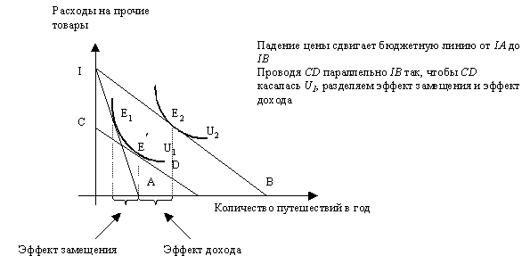
Эффект дохода
Доля изменения величины спроса на данный товар, вызванная изменением реального дохода.
Эффект замены
Доля изменения величины спроса на подешевевший товар, вызванная замещением этим товаром других благ.

Slide 8
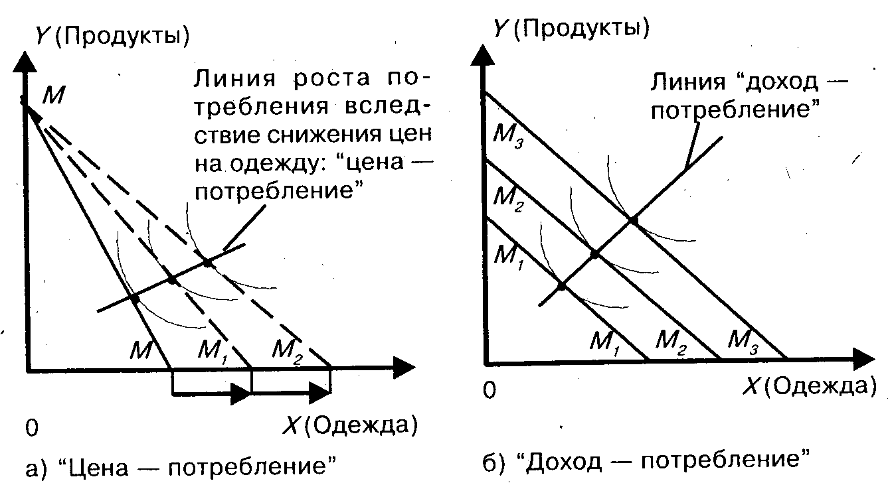
Кривая “цена-потребление”
Кривая, соединяющая при изменении цен все точки потребительского равновесия на карте безразличия.
Кривая “доход-потребление”
Кривая, соединяющая все точки равновесия на карте безразличия по мере увеличения дохода,

